Slide 1

Elektrische Leistung, Spannung, Ampere und Watt
Nick Stecker

Slide 2
Grundlagen der elektrischen Ladung
In unserem Universum existieren elektrisch (positiv bzw. negativ) geladenen Teilchen, die miteinander wechselwirken (anziehen/abstoßen)
Protonen und Elektronen, aus denen Atome aufgebaut sind, sind solche Teilchen
Zwei Protonen bzw. Elektronen stoßen sich gegenseitig ab
Ein Proton und ein Elektron ziehen sich an

Slide 3
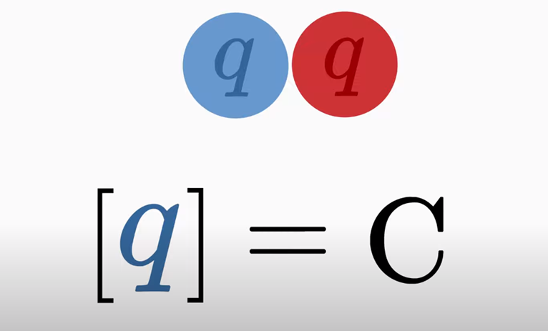
Grundlagen der elektrischen Ladung
Teilchen besitzen eine Ladung q, die in Coulomb gemessen wird.
Die Ladung q sagt aus wie stark ein Teilchen geladen ist.

Slide 4
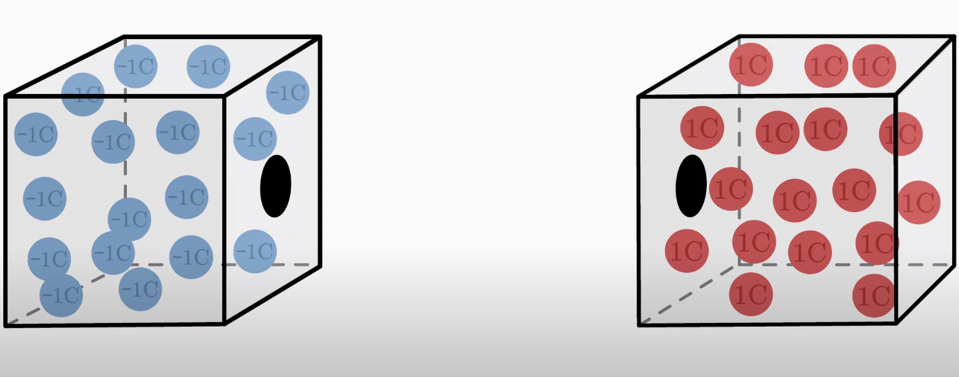
Was ist elektrischer Strom?

Slide 5
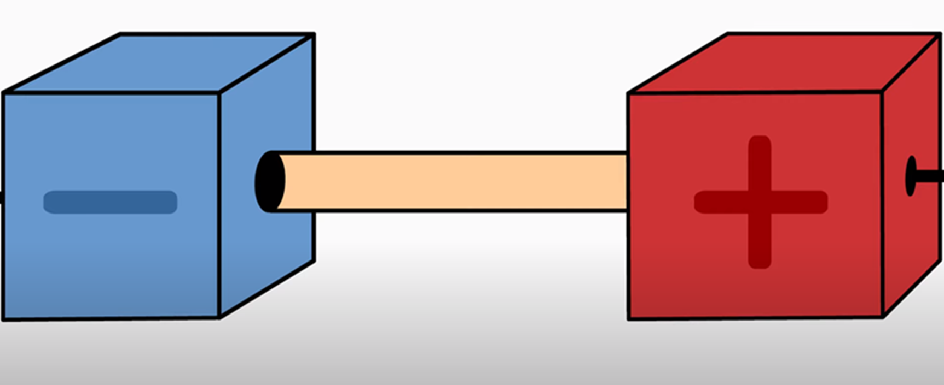
Was ist elektrischer Strom?

Slide 6
Was ist elektrischer Strom?
Fluss von Elektronen in eine bestimmte Richtung
Ein einzelnes Elektron reicht
Strom ohne elektrische Leiter? Ja, bsp.: Blitze in der Natur

Slide 7
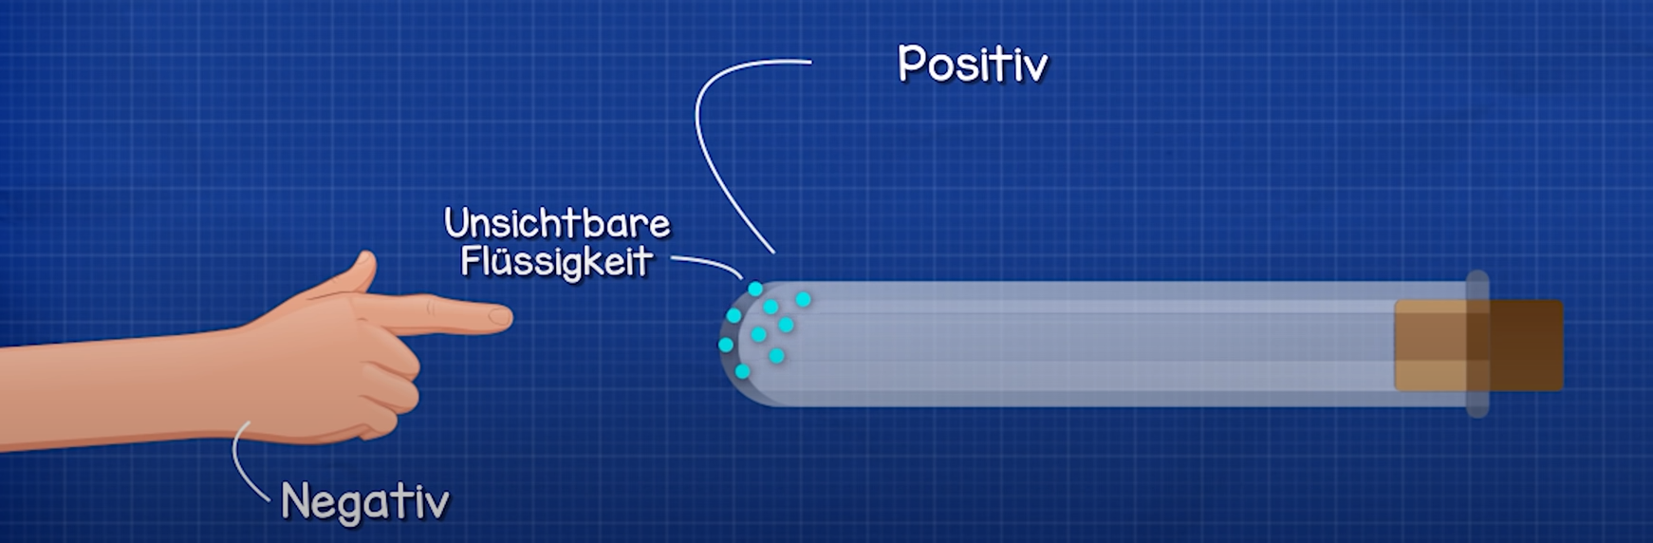
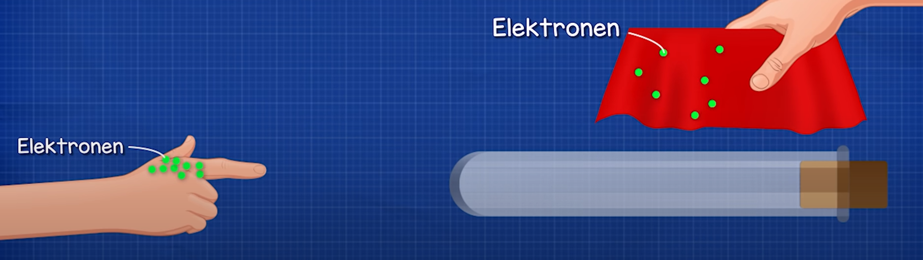
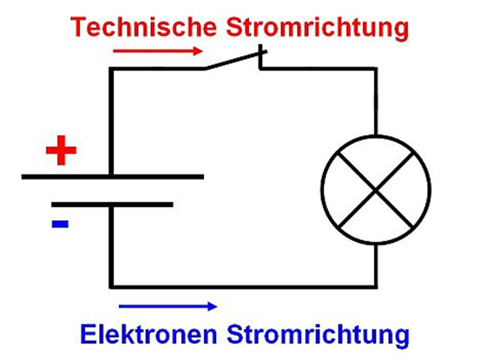
Konventioneller Strom vs. Elektronenfluss
Benjamin Franklin dachte durch die Reibung mit einem Tuch wird das Glas positiv geladen
Joseph Thompson entdeckte später, dass das Tuch dem Glas Elektronen entzieht

Slide 8
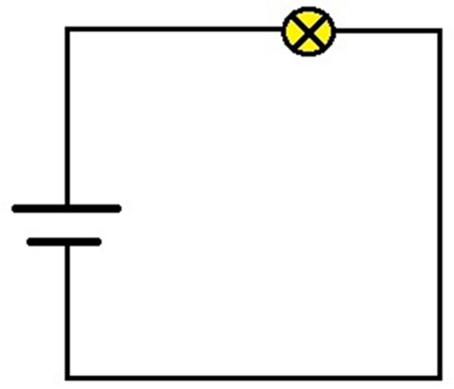
Strom für uns nutzen
Um elektrischen Strom für unsere technischen Geräte nutzen zu können, benötigen wir ein Stromkreislauf (Abbildung)
Stromkreislauf = Kreislauf in dem viele Elektronen in die gleiche Richtung fließen
In den Stromkreislauf können dann verschiedenste Dinge eingebunden werden (bspw. eine Lampe)
Wieso fließen die Elektronen überhaupt über den Draht? …Zauberei?

Slide 9
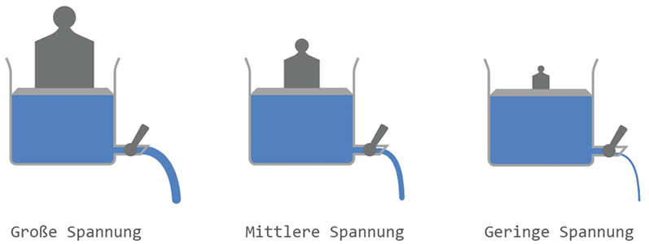
Spannung
Damit sich Elektronen bewegen, benötigen wir eine Spannung
Spannung ist wie der Druck in einer Wasserleitung , Je mehr Druck, desto mehr Wasser fließt (Abbildung) Also: Je größer die Spannung, desto mehr Elektronen fließen (Lampe wird heller)
Ladungstrennung erzeugt Spannung (-/+ Pol einer Batterie) -> Spannung bezieht sich immer auf zwei verschiedene Punkte
Spannung ist die Ursache für elektrischen Strom und den Transport elektrischer Ladung

Slide 10
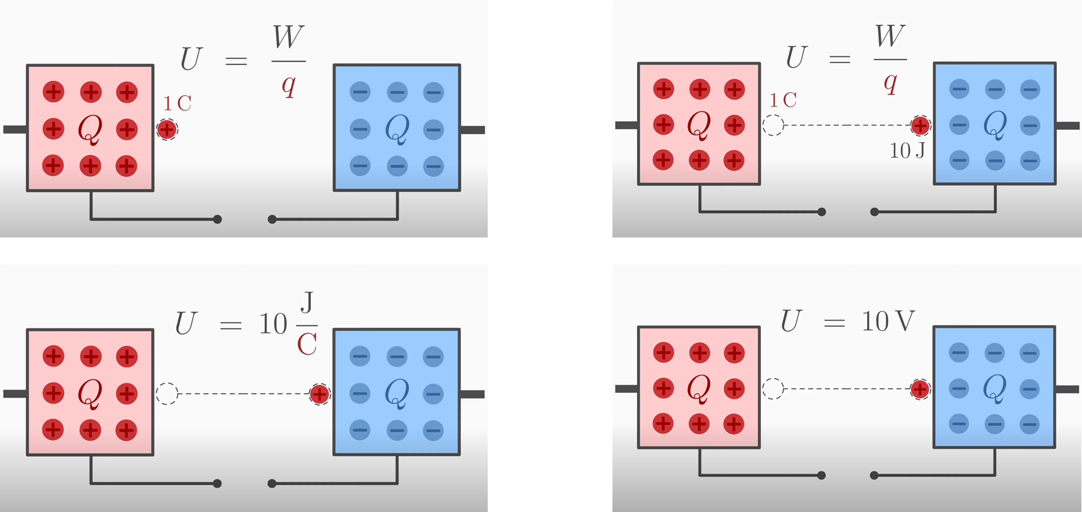
Spannung

Slide 11
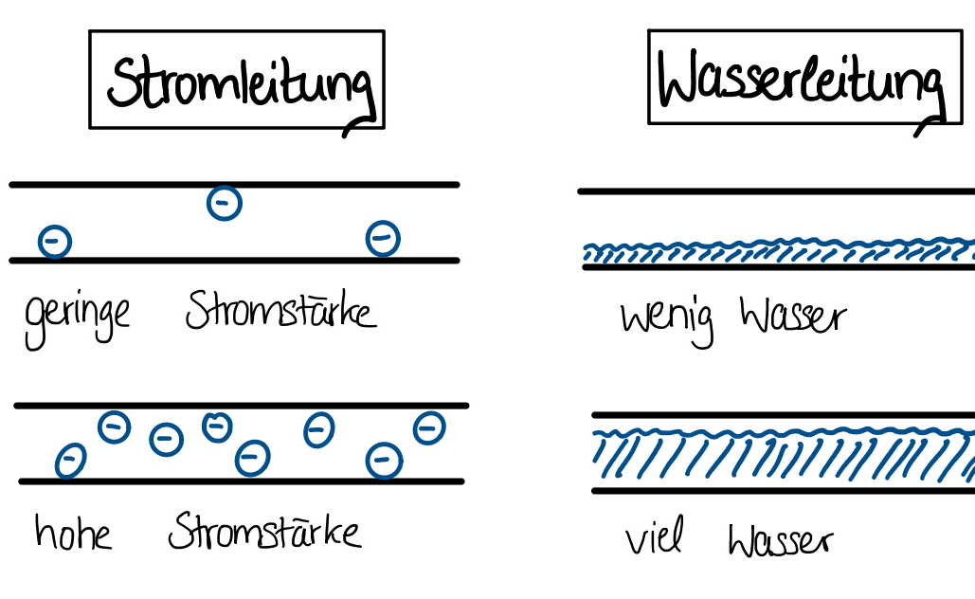
Stromstärke

Slide 12
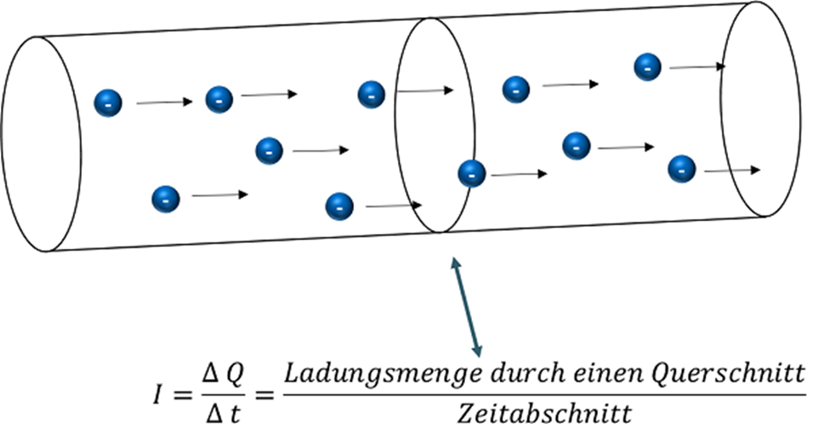
Stromstärke
Die elektrische Stromstärke gibt an, wie viel elektrische Ladung sich in jeder Sekunde durch den Querschnitt eines elektrischen Leiters bewegt.

Slide 13
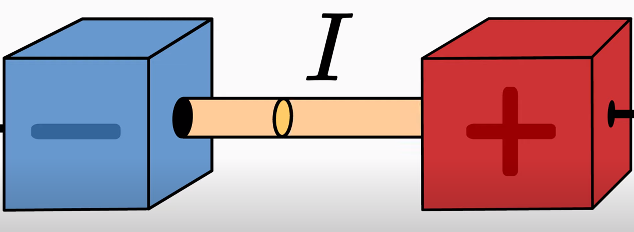
Stromstärke

Slide 14
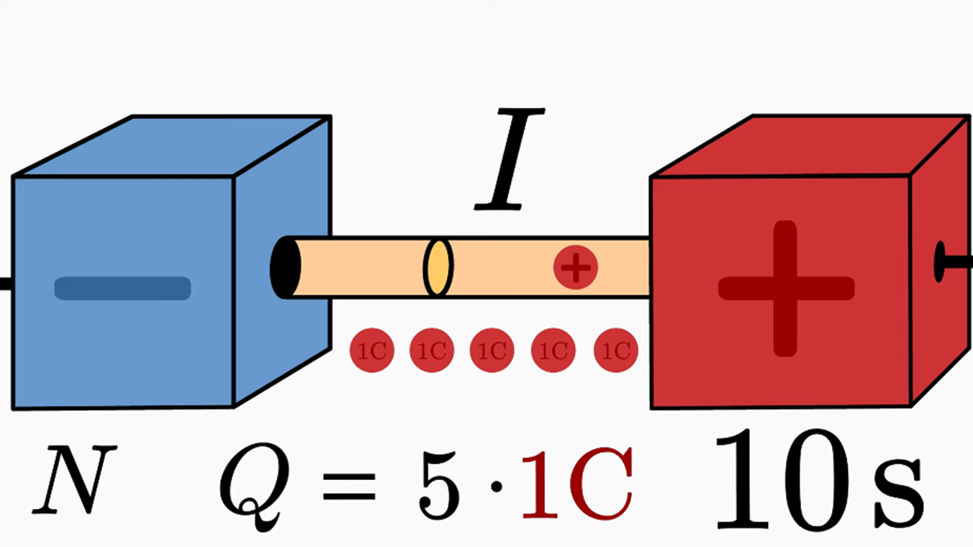
Stromstärke

Slide 15
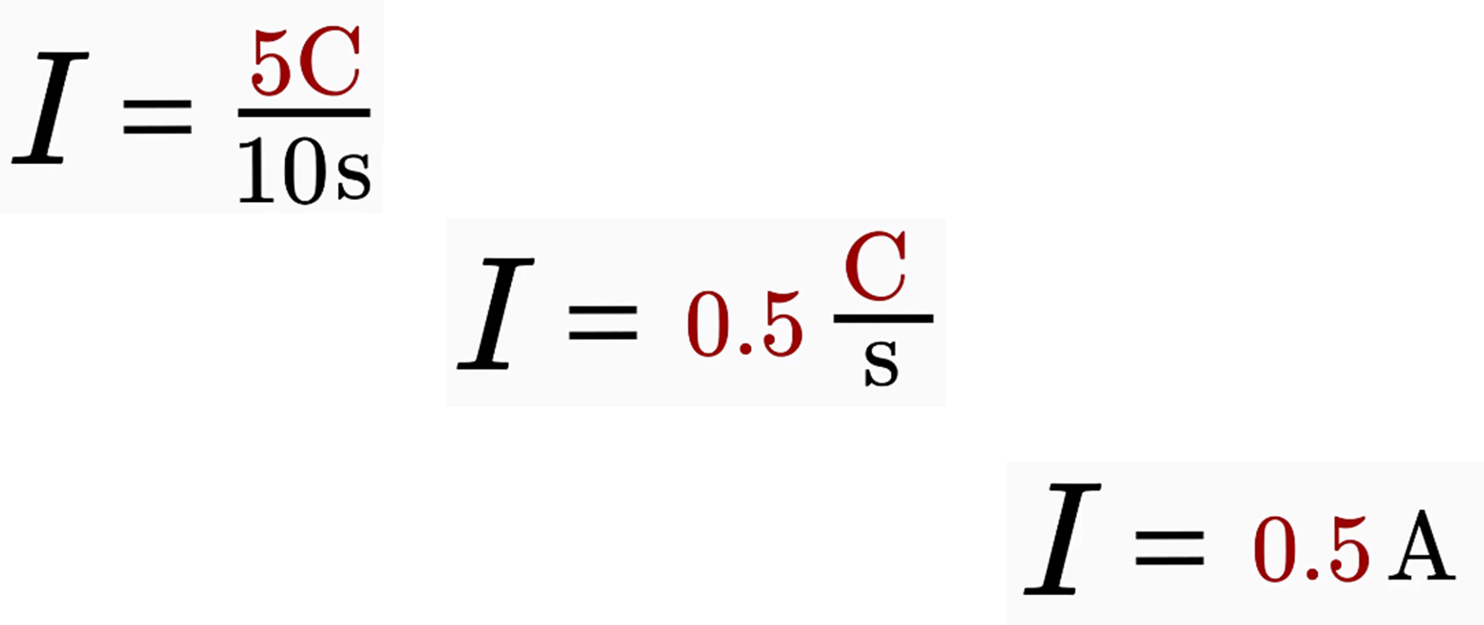
Stromstärke

Slide 16
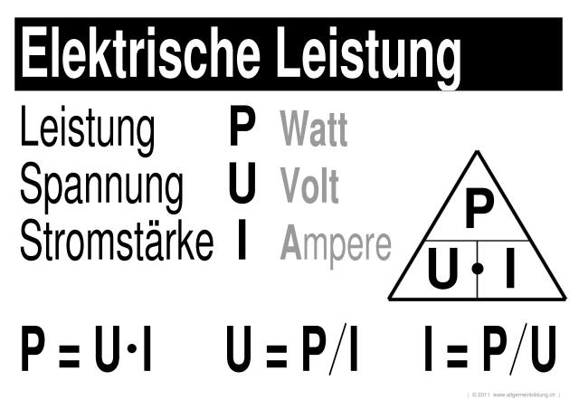
Elektrische Leistung
Elektrische Leistung gibt an, wie viel elektrische Arbeit der Strom pro Sekunde verrichtet
Somit dient diese Maßeinheit der Angabe, wie viel elektrische Energie in eine andere Form, wie beispielsweise Bewegung oder Hitze, umgewandelt wird.

